Slide 1
Algorithmen und Datenstrukturen Übungsblatt 1
Erya Wang
Gruppe 14 && Gruppe 17

Slide 2
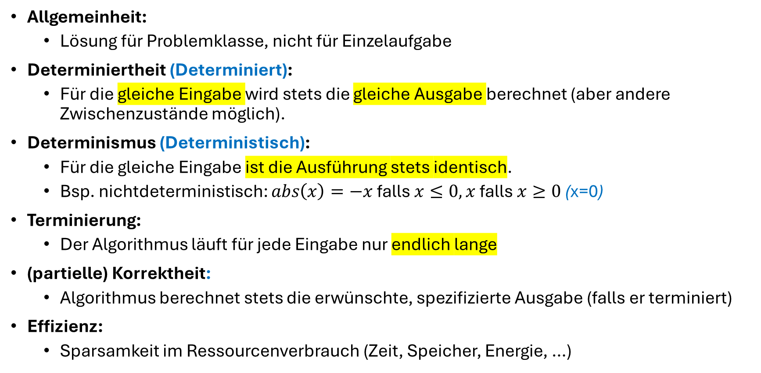
Einige Eigenschaften von Algorithmen
Allgemeinheit:
Lösung für Problemklasse, nicht für Einzelaufgabe
Determiniertheit (Determiniert):
Für die gleiche Eingabe wird stets die gleiche Ausgabe berechnet (aber andere Zwischenzustände möglich).
Determinismus (Deterministisch):
Für die gleiche Eingabe ist die Ausführung stets identisch.
Bsp. nichtdeterministisch: $abs\left(x\right)=−x \text{falls} x≤0, x \text{falls} x≥0$ (x=0)
Terminierung:
Der Algorithmus läuft für jede Eingabe nur endlich lange
(partielle) Korrektheit:
Algorithmus berechnet stets die erwünschte, spezifizierte Ausgabe (falls er terminiert)
Effizienz:
Sparsamkeit im Ressourcenverbrauch (Zeit, Speicher, Energie, …)

Slide 3
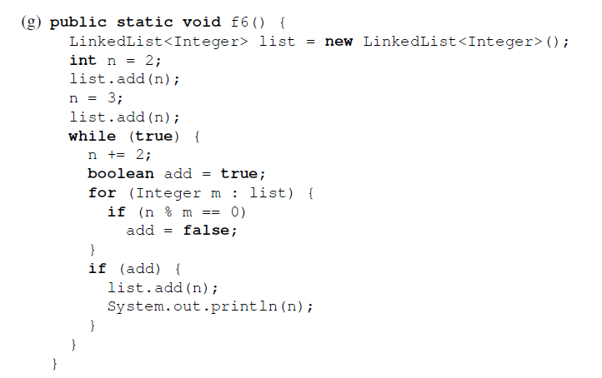
Totale Korrektheit = Partielle Korrektheit + Terminierung
Partielle Korrektheit: wenn das Ergebnis im Falle des Terminierens immer korrekt ist
Primzahlen finden
Allgemeinheit
Determiniertheit
Determinismus
Terminierung
Korrektheit
Effizient
✔ beliebig viele Primzahlen finden
× nicht terminiert => hat in praktischen Anwendung eine Einschränkung
✔
✔
×
Partielle korrektheit
×

Slide 4
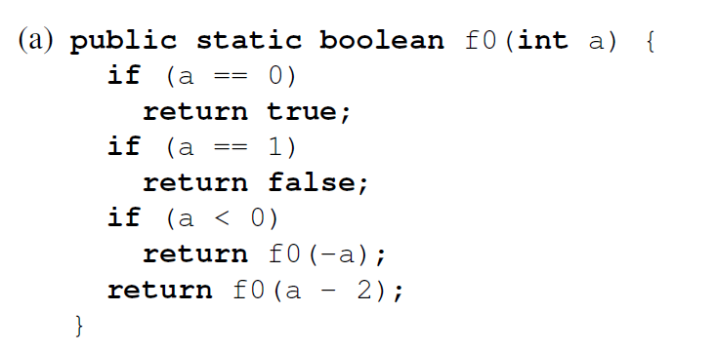
Gerade => true, Ungerade => false C
Allgemeinheit
Determiniertheit
Determinismus
Terminierung
Korrektheit
Effizient
✔ für alle ganzen Zahlen
✔
✔
✔
Totale Korrektheit
×
public static boolean isEven(int a) {
return a % 2 == 0;
}

Slide 5
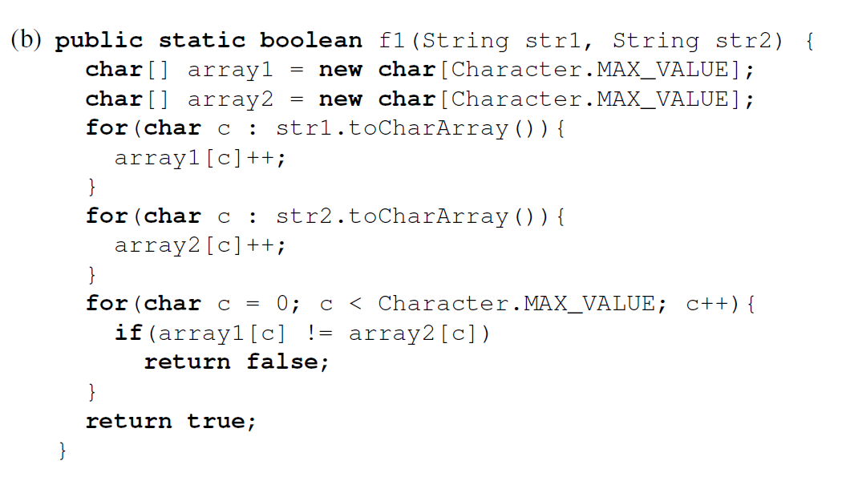
Anagramtest:
Zwei Strings sind Anagramme, wenn sie aus denselben Zeichen mit denselben Häufigkeiten bestehen.
z.B. “listen” “silent”
Allgemeinheit
Determiniertheit
Determinismus
Terminierung
Korrektheit
Effizient
✔ für beliebige 2 Strings
✔
✔
✔
Totale Korrektheit
relativ effizient
Map<Character, Integer> => speichereffizienter

Slide 6
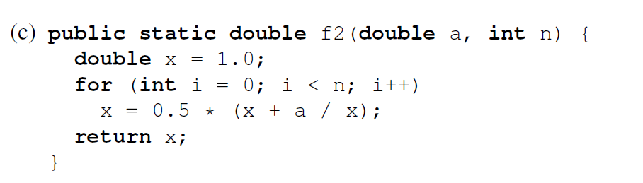
Approximation von √a mittels Heron-Verfahren
Allgemeinheit
Determiniertheit
Determinismus
Terminierung
Korrektheit
Effizient
✔ a > 0 && bei hinreichend großem n
✔
✔
✔
✔
relativ effizient

Slide 7
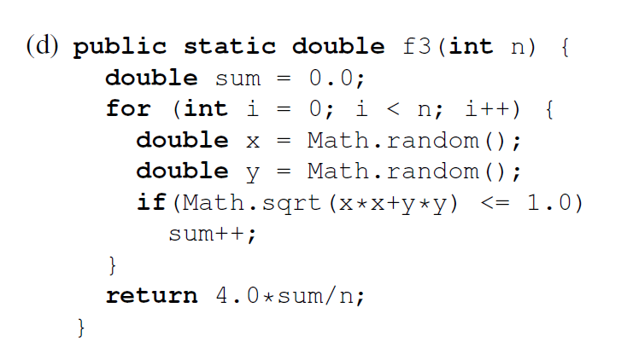
Nährung von Pi mittels Monte Carlo
Allgemeinheit
Determiniertheit
Determinismus
Terminierung
Korrektheit
Effizient
× Einzelaufgabe => Pi berechen
✔ (?)
×
✔
✔ (?)
× hoher Genauigkeit => große n

Slide 8
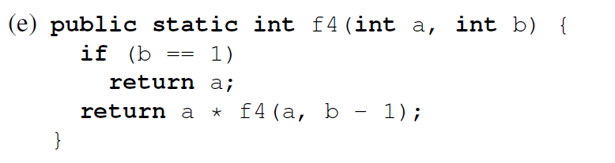
a^{b}
public static double pow(double a, int b) {
if (b == 0) return 1;
boolean isNegative = b < 0;
b = Math.abs(b);
double result = 1.0;
for (int i = 0; i < b; i++) {
result *= a;
}
return isNegative ? 1.0 / result : result;
}
Allgemeinheit
Determiniertheit
Determinismus
Terminierung
Korrektheit
Effizient
✔
✔
✔
× b <= 0 die Rekursion endlos weiterläuft
Partielle korrektheit
×

Slide 9
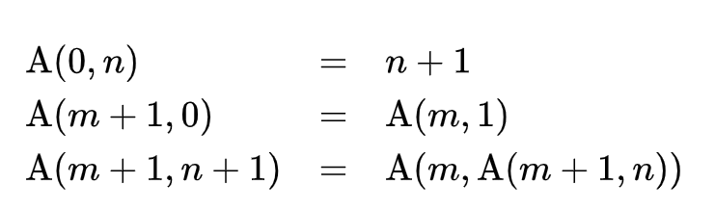
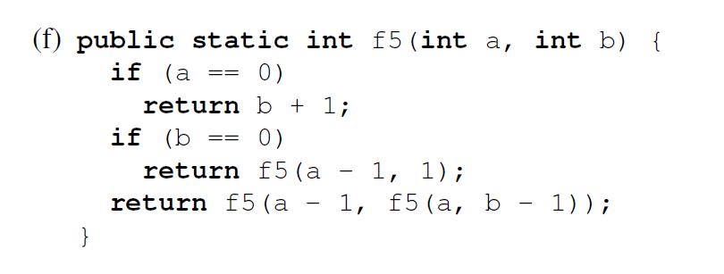
Ackermannfunktion => Benchmark Test
n, m ∈ ℕ
Allgemeinheit
Determiniertheit
Determinismus
Terminierung
Korrektheit
Effizient
✔ für nicht-negativen ganzen Zahlen a &b
✔
✔
terminiert für positiven Zahlen, aber sehr lange
Partielle korrektheit
×
Die Rekursionstiefe wächst überexponentiell mit den Eingabewerten

Slide 10
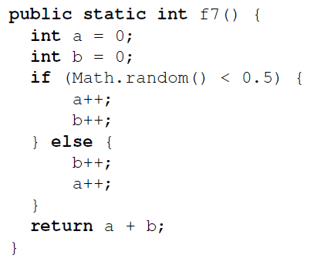
Determiniertheit
Determinismus
✔
×

